Slide 1
Linux内核调试技术之Kprobes
郭 海 林
2012.11.17

Slide 2
Kprobe 简介
kprobe是一个动态地收集调试和性能信息的工具
从Dprobe项目派生而来，是一种非破坏性工具
Linux下的Systemtap依赖的基础是kprobe
实现了三种类型的探测点: kprobes, jprobes和kretprobes
  kprobes是可以被插入到内核的任何指令位置的探测点
  jprobes则只能被插入到一个内核函数的入口
  kretprobes则是在指定的内核函数返回时才被执行
下面介绍kprobes 的工作机制 / 实现 / 实例。

Slide 3
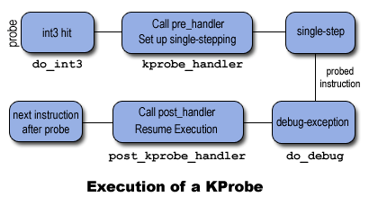
kprobes工作机制（1）

Slide 4
kprobes工作机制（2）
安装一个kprobes探测点时
  kprobe首先备份被探测的指令
  使用断点指令(int3指令)来取代被探测指令的头一个或几个字节
CPU执行到探测点时
  将因运行断点指令而执行trap操作
    导致保存CPU的寄存器
    调用相应的trap处理函数
  trap处理函数将调用相应的notifier_call_chain中注册的所有notifier函数
  kprobe正是通过向trap对应的notifier_call_chain注册关联到探测点的处理函数来实现探测处理的
当kprobe注册的notifier被执行时
  首先，执行关联到探测点的pre_handler函数
    把相应的kprobe struct和保存的寄存器作为该函数的参数
  其次，kprobe单步执行被探测指令的备份
  最后，kprobe执行post_handler
等所有这些运行完毕后，紧跟在被探测指令后的指令流将被正常执行

Slide 5
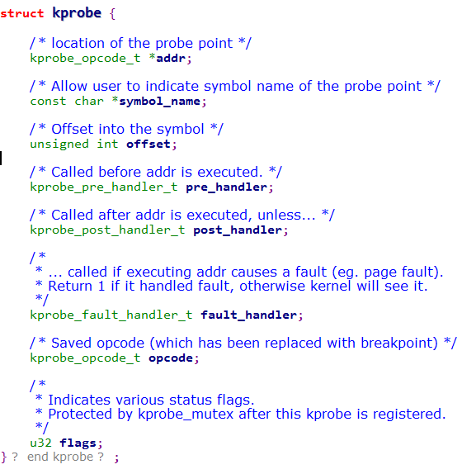
kprobes 实现——数据结构

Slide 6
kprobes 实现——接口函数
注册探测点
  int register_kprobe(struct kprobe *kp);
探测点处理函数
  int pre_handler(struct kprobe *p, struct pt_regs *regs);
  void post_handler(struct kprobe *p, struct pt_regs *regs, unsigned long flags);
错误处理函数
  int fault_handler(struct kprobe *p, struct pt_regs *regs, int trapnr);
探测点卸载
  void unregister_kprobe(struct kprobe *kp);

Slide 7
获得内核函数探测地址的方法
从 System.map 文件直接得到地址
  grep do_fork /boot/System.map-xxx
使用 nm 命令
  nm /boot/vmlinuz-xxx | grep do_fork
从 /proc/kallsyms 文件获得地址
  cat /proc/kallsyms | grep do_fork
使用 kallsyms_lookup_name() 函数
  kallsyms_lookup_name("do_fork")

Slide 8
kprobes 应用实例（1）
kprobes 示例程序（见kprobe_example.c）
  kprobes 探测程序框架
  kprobes 探测的原理

Slide 9
kprobes 应用实例（2）
利用kprobes 探测内核函数与变量（见kprobe_doexecve.c)
  探测内核函数、全局变量
  探测函数的参数

Slide 10
kprobes 应用实例（3）
利用kprobes 探测内核内部任意位置的信息（见kprobe_anyaddr.c)
  如何获得任意位置的地址
    找到与函数的开始位置的偏移

Slide 11
参考资料
Kernel debugging with Kprobes
  http://www.ibm.com/developerworks/library/l-kprobes/index.html
Gaining insight into the Linux® kernel with Kprobes
  http://www.redhat.com/magazine/005mar05/features/kprobes/
kprobes tutorial
  http://www-users.cs.umn.edu/~boutcher/kprobes/
Linux下的一个全新的性能测量和调式诊断工具Systemtap，第1部分:kprobe
  https://www.ibm.com/developerworks/cn/linux/l-cn-systemtap1/
通过kprobe跟踪do_execve函数的执行环境
  http://www.embexperts.com/forum.php?mod=viewthread&tid=586
An introduction to KProbes
  http://lwn.net/Articles/132196/
《Debug Hacks中文版—深入调试的技术和工具》
Linux内核中Kprobes调试技术的实现
  http://zfpillar.devebar.net/2008/11/821.html
Linux kernel documentation, Documentation/kprobes.txt

Slide 12
Thank You for Listening!
Understanding the Linux Kernel
Read the fucking source code!

